Slide 1



TRƯỜNG TIỂU HỌC THẠCH BÀN A
CHÀO MỪNG QUÝ THẦY CÔ
VỀ DỰ GIỜ THĂM LỚP
Môn Toán lớp 3
BÀI 32: NHÂN VỚI SỐ CÓ MỘT CHỮ SỐ
( KHÔNG NHỚ)

Slide 2
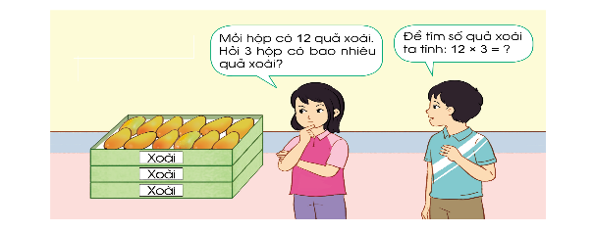
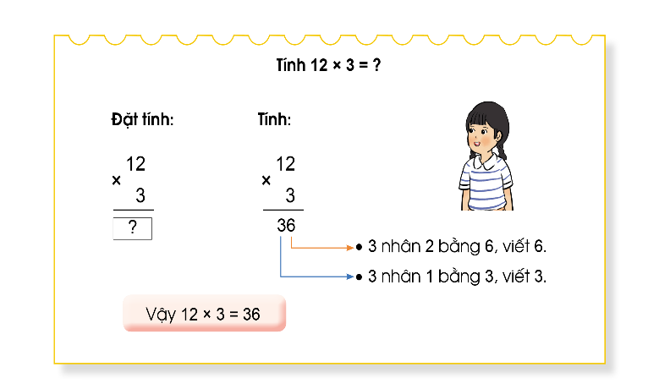
Thứ……ngày…..tháng…..năm…….
TOÁN
Bài 32: NHÂN VỚI SỐ CÓ MỘT CHỮ SỐ ( KHÔNG NHỚ)

Slide 3
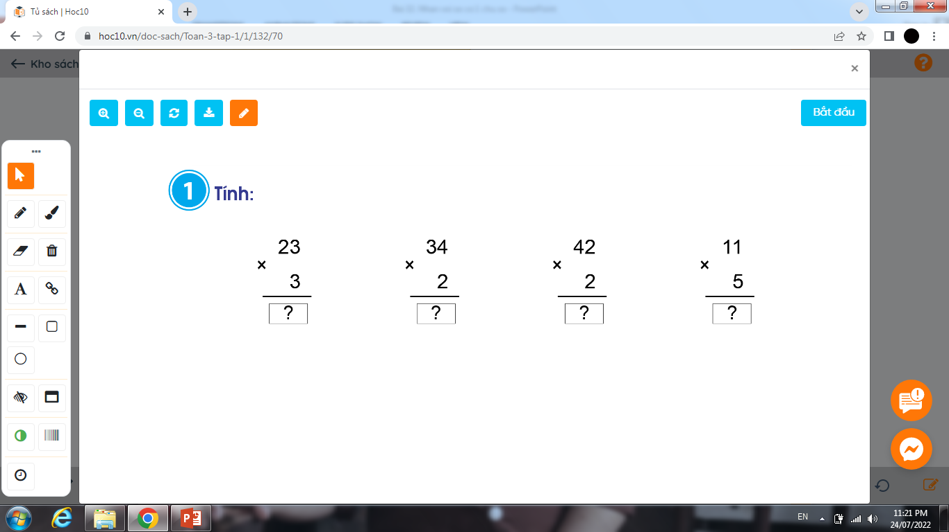
Thứ……ngày…..tháng…..năm…….
TOÁN
Bài 32: NHÂN VỚI SỐ CÓ MỘT CHỮ SỐ ( KHÔNG NHỚ)
69
68
84
55

Slide 4
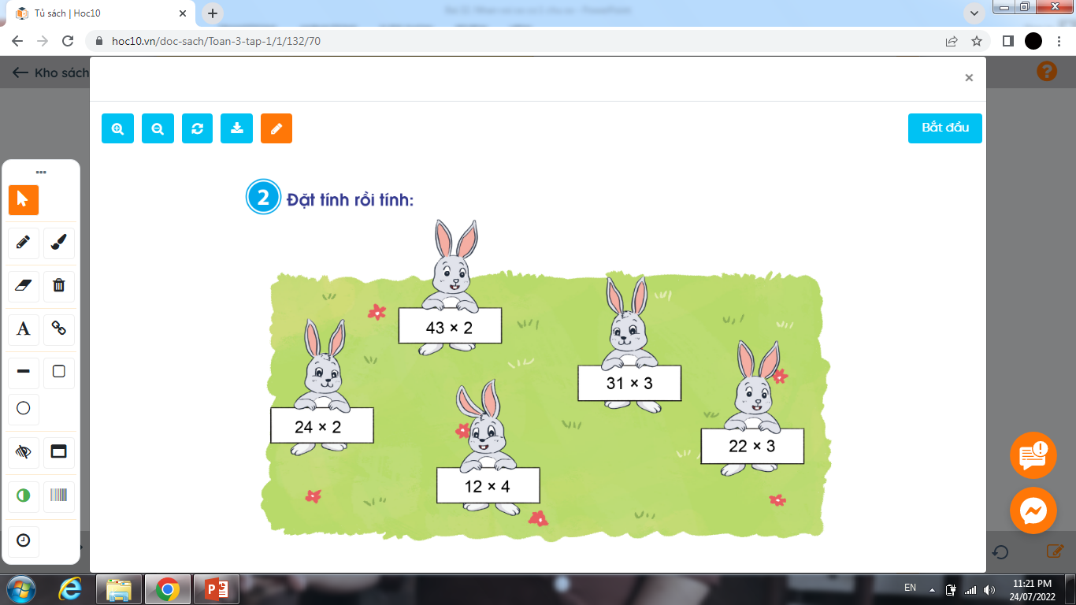
Thứ……ngày…..tháng…..năm…….
TOÁN
Bài 32: NHÂN VỚI SỐ CÓ MỘT CHỮ SỐ ( KHÔNG NHỚ)
24
43
12
31
22
x
x
x
x
x
2
2
4
3
3
4
8
86
48
93
66

Slide 5
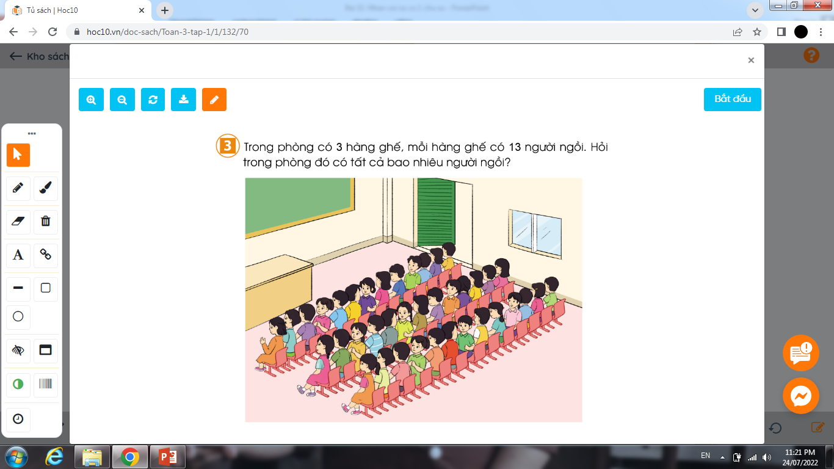
Thứ……ngày…..tháng…..năm…….
TOÁN
Bài 32: NHÂN VỚI SỐ CÓ MỘT CHỮ SỐ ( KHÔNG NHỚ)
Tóm tắt
Bài giải
Có: 3 hàng ghế
Mỗi hàng ghế: 13 người ngồi
Tất cả: …. người?
Có tất cả số người ngồi là:
13 x 3 = 39 (người)
Đáp số: 39 người

Slide 6

XIN CHÂN THÀNH CẢM ƠN
QUÝ THẦY CÔ GIÁO VÀ CÁC EM

